Slide 1
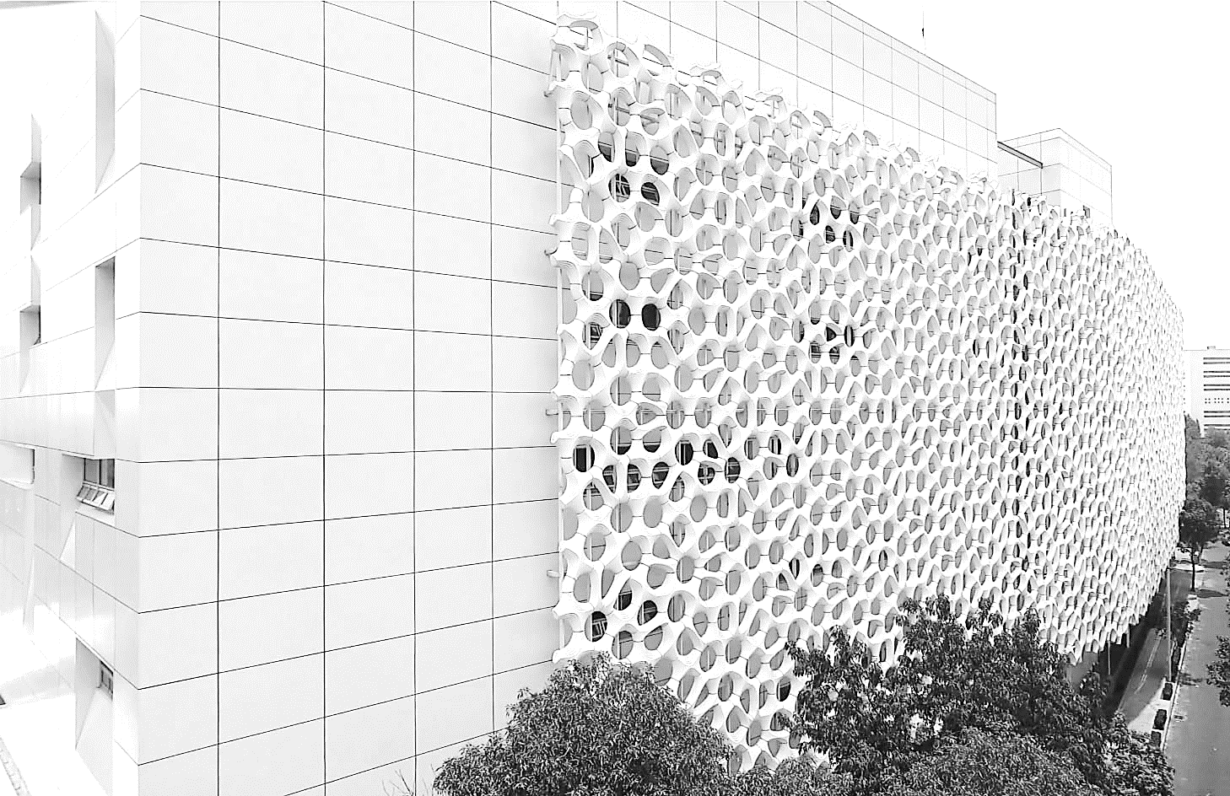
“SIMPOSIO: MICOLOGIA, DERMATOPATOLOGIA Y MICROBIOLOGIA HOSPITALARIA” Academia Nacional de Medicina
“Lepra y Anticuerpos Antifosfolípidos”
Dr. Juan Pablo Ramírez Hinojosa
Medicina Interna e Infectología
Subdirección de Epidemiología e Infectología
Hospital General “Dr. Manuel Gea González”

Slide 2
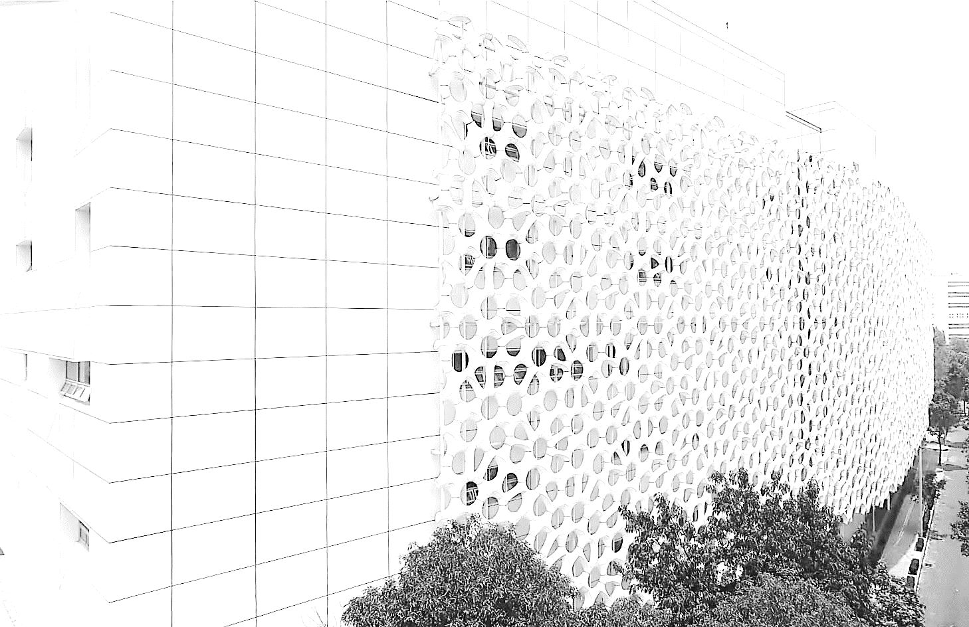
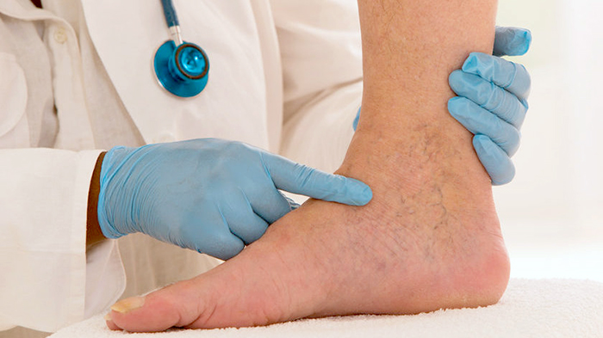
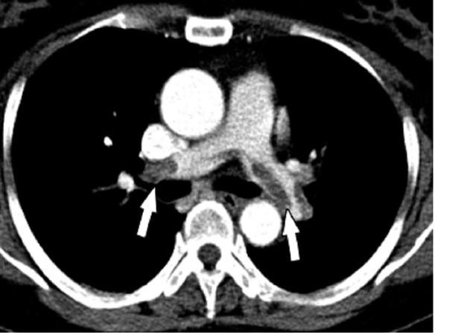
Anticuerpos Anti-fosfolípidos
Prevalencia de aPL en población general
1-5%
Anticoagulante lúpico
Anti cardiolipina
Anti Protrombina
Anti β-2 glicoproteina
β-2 glicoproteína
(Cofactor de unión a fosfolípidos)
Aloinmune
Autoinmune
Síndrome Anti-fosfolípidos
Incidencia
5 casos por cada 100,000 personas
Prevalencia
40- 50 casos por cada 100,000 personas
Cervera R. Throm Research 2017; 151:S43-S47
Mendoza-Pinto et al. Current Rheumatology Reports 2018 20:62

Slide 3
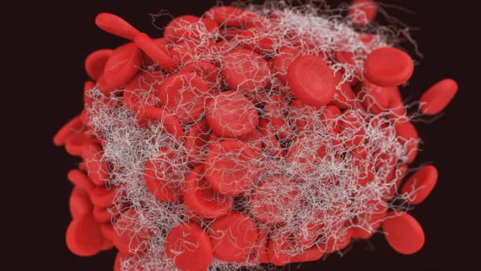
Anticuerpos Anti-fosfolípidos
Mecanismos de producción
Desconocidos
¿Similitud molecular?
¿Causan morbilidad?
Inducción estado pro coagulante
Diferenciar entre aPL patogénicos vs no patogénicos
Desarrollo de plataformas diagnósticas
Estándar en los métodos diagnósticos
Mendoza-Pinto et al. Current Rheumatology Reports 2018 20:62

Slide 4
Anticuerpos Anti-fosfolípidos
Presentación asociada a:
Enfermedades Autoinmunes
Síndrome anti-fosfolípidos
Trombosis
Perdida fetal recurrente
Trombocitopenia
Enfermedades Infecciosas
No comúnmente asociadas a eventos trombóticos
Tendencia a desaparecer al remitir cuadro
Subclases de Ig G / Avidez / Especificidad de epítope
Mendoza-Pinto et al. Current Rheumatology Reports 2018 20:62

Slide 5
Infecciones y Acs Anti-fosfolípidos
Momento Histórico
Asociación con sífilis
“Anticoagulante circulante en 1979”
Lepra lepromatosa
Infección | Frecuencia de aPL | Frecuencia de SAF
Bacteriana
C. burnetii | 17.2% | 3.9%
M. pneumoniae | 2.2% | 8.6%
Streptococcus | 2.2% | 6.9%
M. tuberculosis | 2.2% | 3.9%
M. leprae | 1.1% | 4.2%
Parásitos | 5.4% | 4.2%
Hongos | 2.2% | 1.6%
Infección | Isotipo aCL | Anti-β2GPI | Manifestaciones SAF OR (IC 95%)
 |  |  | Eventos trombóticos | Eventos en embarazo
VIH | IgG | IgM | 7.4 (0.24-231.1)
VHB | IgM | - | 3.1 (0.19-49.7)
VHC | IgG / IgM | IgA | 3.4 (1.6-7.4)
VEB | IgM | IgA/IgM
Parvovirus B19 | IgG |  |  | 1.7 (0.17-17.6)
Mendoza-Pinto et al. Current Rheumatology Reports 2018 20:62

Slide 6
Lepra y Acs Anti-fosfolípidos
Prevalencia de anti-fosfolípidos y anticuerpos en pacientes con Lepra n= 51
 | Positivos | Negativos
Anticoagulante lúpico | 35 | 16
Anti-cardiolipinas | 31 | 20
IgG | 1
IgM | 22
IgG + IgM | 8
Anti- β2 glicoproteína | 29 | 22
IgG | 1
IgM | 26
IgG + IgM | 2
Anti-protrombina | 23 | 28
IgG | 14
IgM | 4
IgG + IgM | 5
Características Clínicas
Tratamiento | Pacientes
Bajo tratamiento | 33
Sin tratamiento | 1
Diagnóstico Reciente | 3
En vigilancia | 14
Histología
Reacción Tipo-2 | 30
Reacción de Lucio | 2
Sin reacción | 19
Reacción Tipo-1 | 2
Enfermedad crónica infecciosa
M. leprae
Afección piel y nervios periféricos
Presentación con amplio espectro clínico
Clasificación
Ridley y Joplin | Lepra tuberculoide | Límite tuberculoide | Límite/Límite | Límite lepromatosa | Lepra lepromatosa
OMS | Lepra paucibacilar |  | Lepra multibacilar
Fonseca A et al. Infec Dis of Poverty 2017;6:5
GF de Larrañaga, Lupus 2000 9, 594-600

Slide 7
Lepra y Acs Anti-fosfolípidos
Anticuerpos anti-cardiolipina
50% en pacientes con Lepra
Anti-β2 glicoproteína
40% en pacientes con lepra
¿Existen argumentos para esta presentación?
Lípidos constituyen > 40% del peso seco de las Mycobacterias
Membrana celular de M leprae
2 Lipo-polisacáridos
Lipoarabinomanano
Lipomanano
Pared celular
Peptidoglicanos unidos a arabinogalactano
Acidos micólicos
Baeza I et al. Mem. Inst. Oswaldo Cruz 2012;95-103

Slide 8
Lepra y Acs Anti-fosfolípidos
Anticuerpos anti-cardiolipina
50% en pacientes con Lepra
Anti-β2 glicoproteína
40% en pacientes con lepra
¿Existen argumentos para esta presentación?
Lípidos constituyen > 40% del peso seco de las Mycobacterias
Membrana celular de M leprae
2 Lipo-polisacáridos
Lipoarabinomanano
Lipomanano
Pared celular
Peptidoglicanos unidos a arabinogalactano
Acidos micólicos
Takade A et al. Microbiol Inmunol 2003;47:265-270
Fischer M J of the German Society of Dermatology 2017; 801- 827

Slide 9
Lepra y Acs Anti-fosfolípidos
Anticuerpos anti-cardiolipina
50% en pacientes con Lepra
Anti-β2 glicoproteína
40% en pacientes con lepra
¿Existen argumentos para esta presentación?
Lípidos constituyen > 40% del peso seco de las Mycobacterias
Membrana celular de M leprae
2 Lipo-polisacáridos
Lipoarabinomanano
Lipomanano
Pared celular
Peptidoglicanos unidos a arabinogalactano
Acidos micólicos
Baeza I et al. Mem. Inst. Oswaldo Cruz 2012;95-103

Slide 10
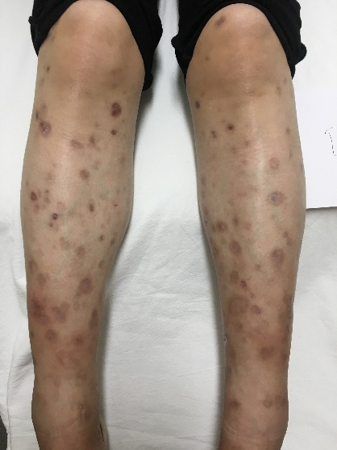
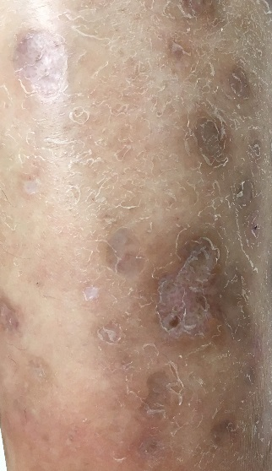
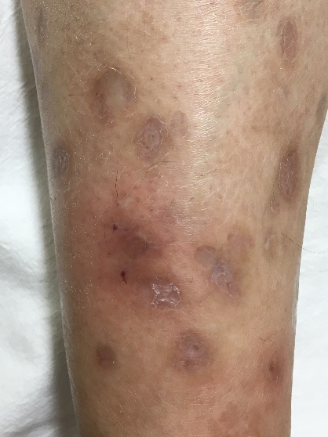
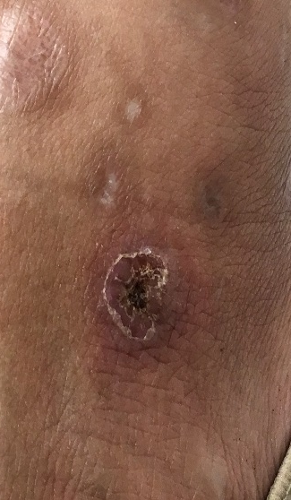
Lepra y Acs Anti-fosfolípidos
Correlación ¿significativa? con:
Fenómeno de Raynaud
Nódulos cutáneos
Ulceras crónicas
Dermatosis

Slide 11
Conclusiones
Acs Antifosfolípidos en Lepra
Papel incierto
¿Predispone a complicaciones?
¿Inferencia diagnóstica?
¿Asocia a desenlaces inmunológicos?

